Slide 1








第六节
第一章
极限存在准则及
两个重要极限
一、函数极限与数列极限的关系
及夹逼准则
二、 两个重要极限
机动 目录 上页 下页 返回 结束

Slide 2

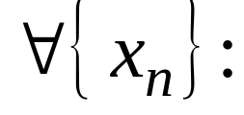
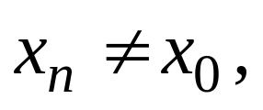
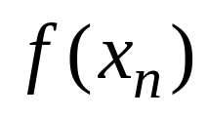

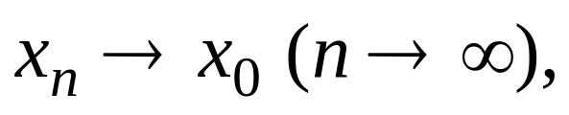
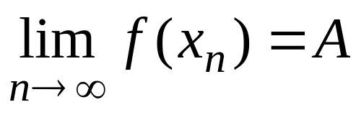
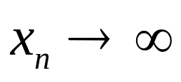
一、 函数极限与数列极限的关系及夹逼准则
1. 函数极限与数列极限的关系
定理1.
(课本p.37定理4)
有定义,
有
证明见课本,此处从略.
机动 目录 上页 下页 返回 结束

Slide 3
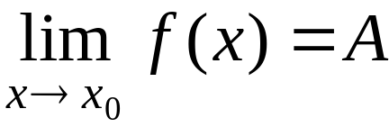
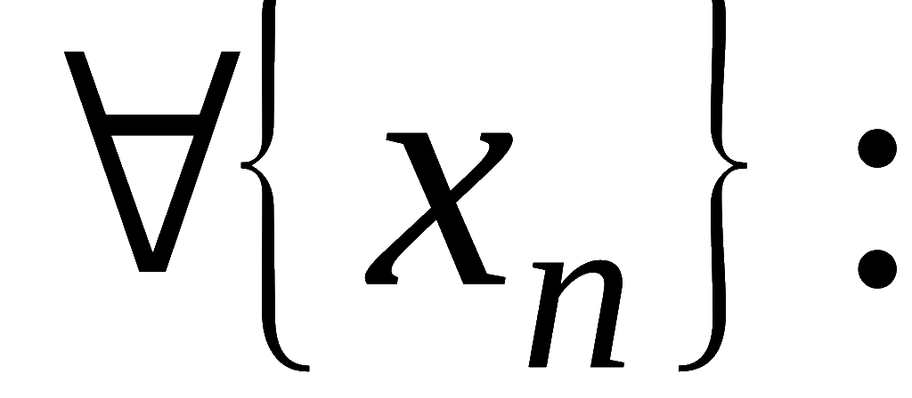


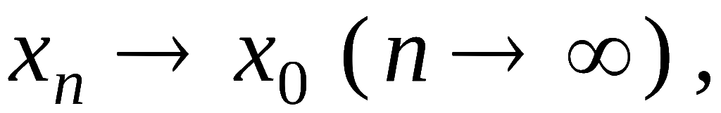
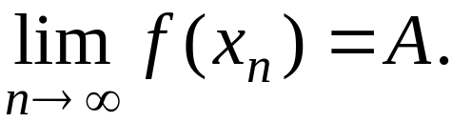

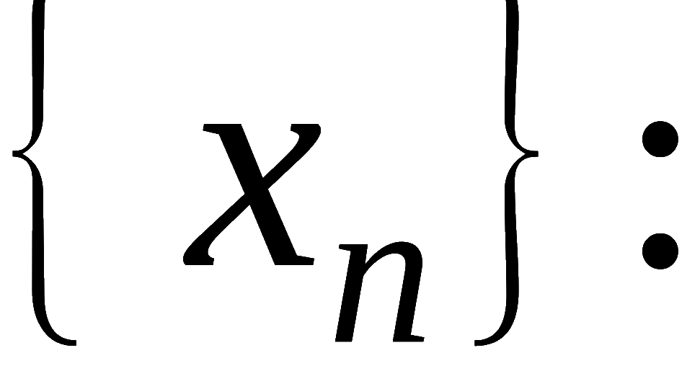

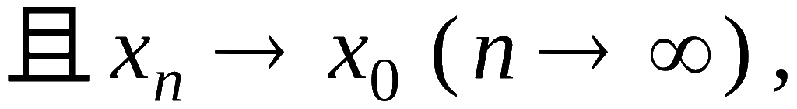
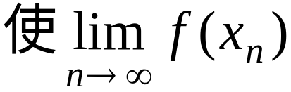



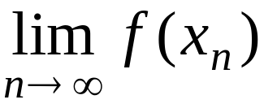
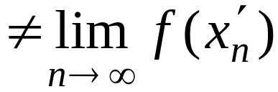
定理1.
有定义
且
有
说明: 此定理常用于判断函数极限不存在 .
法1 找一个数列
不存在 .
法2 找两个趋于
的不同数列
及
使
机动 目录 上页 下页 返回 结束

Slide 4
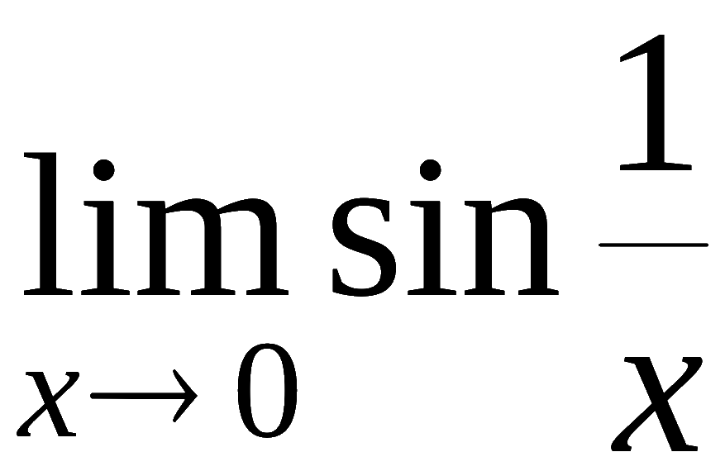
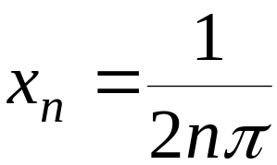
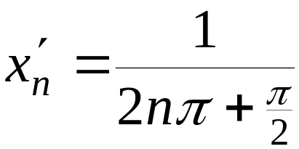

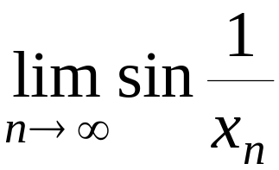
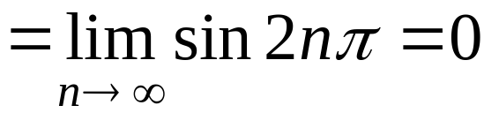
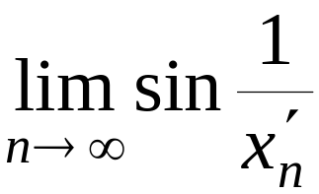
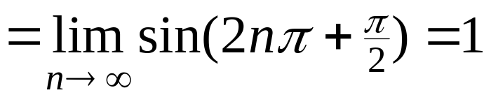
例1. 证明
不存在 .
证: 取两个趋于 0 的数列
及
有
由定理 1 知
不存在 .
机动 目录 上页 下页 返回 结束

Slide 5
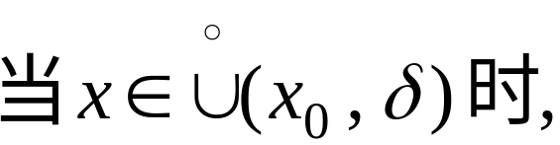



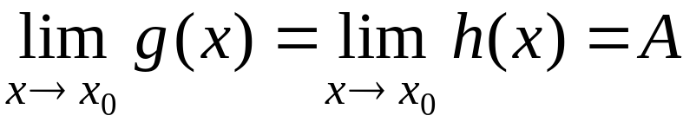

2. 函数极限存在的夹逼准则
定理2.
且
( 利用定理1及数列的夹逼准则可证 )
机动 目录 上页 下页 返回 结束

Slide 6


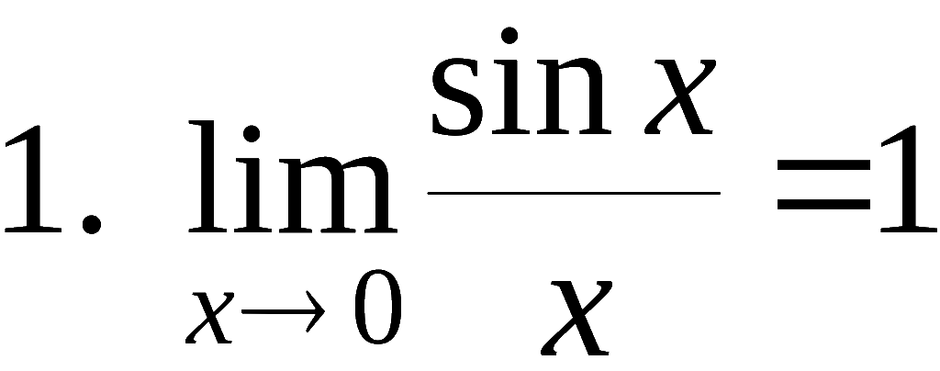





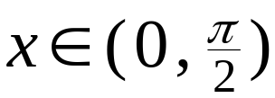
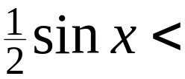
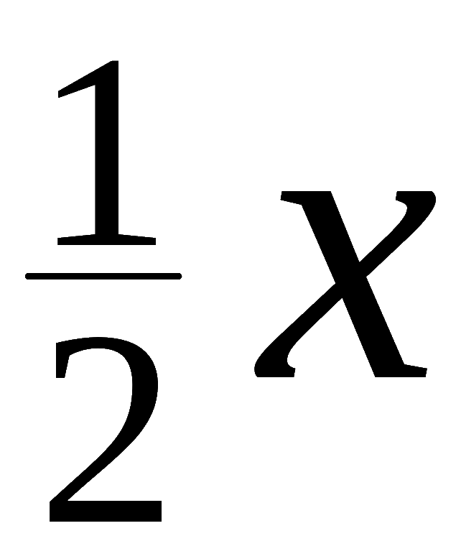
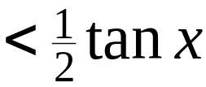
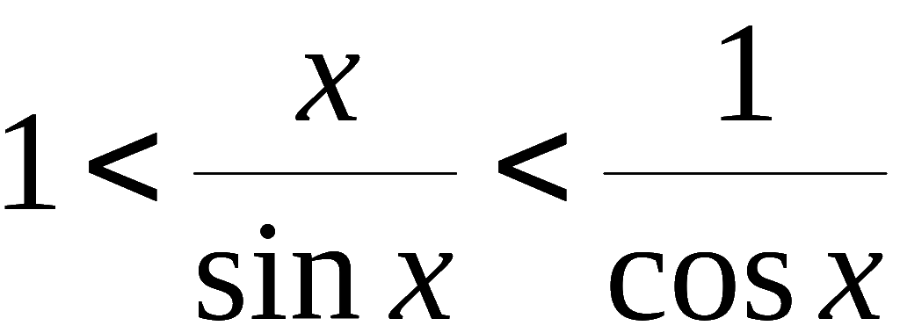
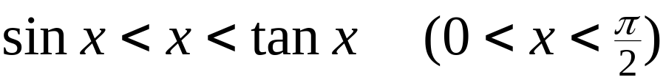
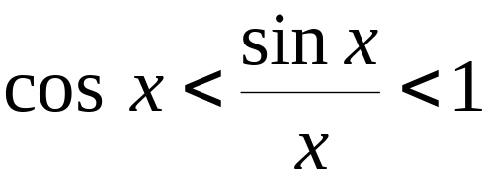
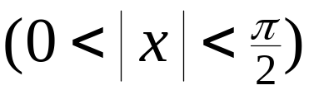
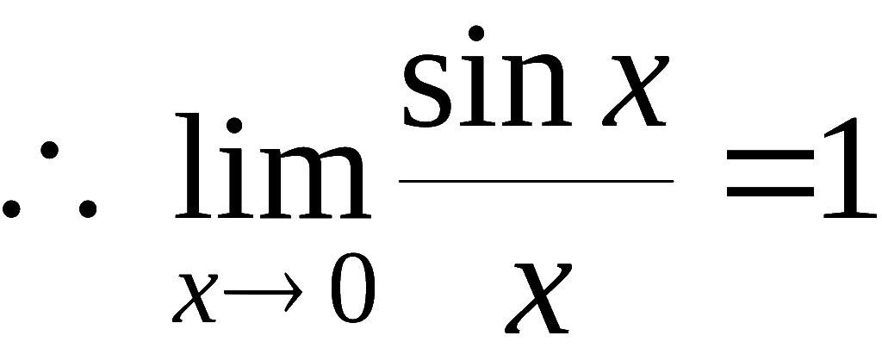
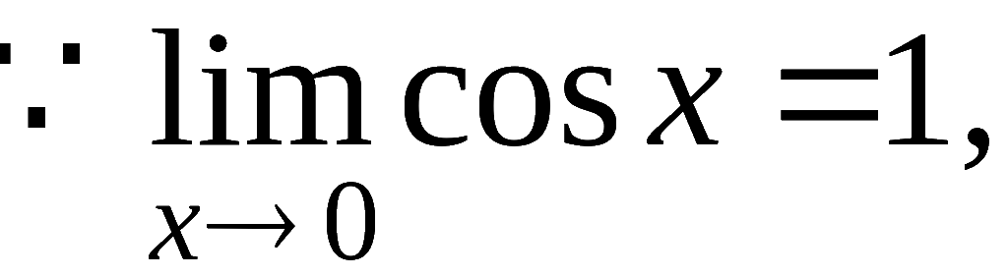
二、 两个重要极限
证: 当
时，
△AOB 的面积＜
圆扇形AOB的面积
＜△AOD的面积
即
故有
亦即
于是有
注
注 目录 上页 下页 返回 结束
Notes:
运行时, 点击“注”, 或按钮“注”, 运行计算该极限的过程, 运行结束自动返回.

Slide 7

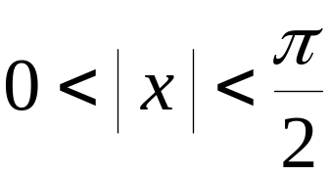

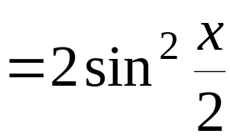
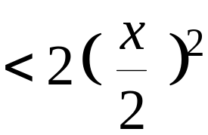

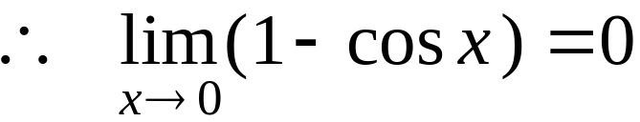
注
当
时

Slide 8
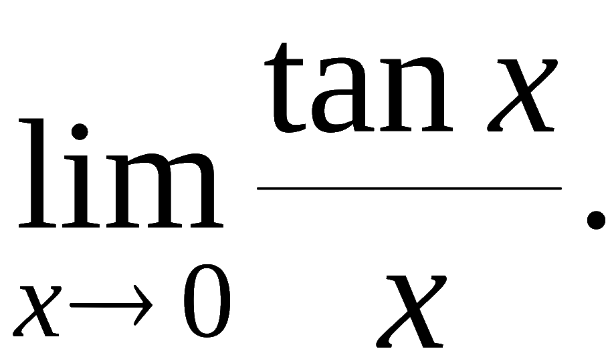
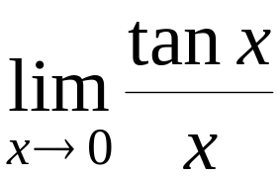
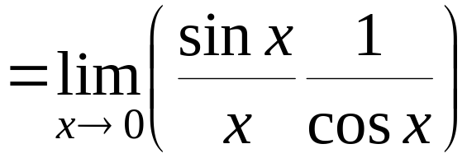
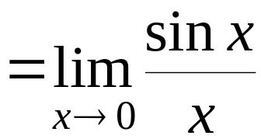
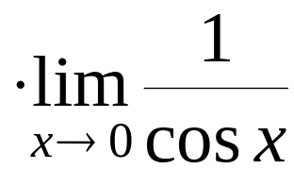

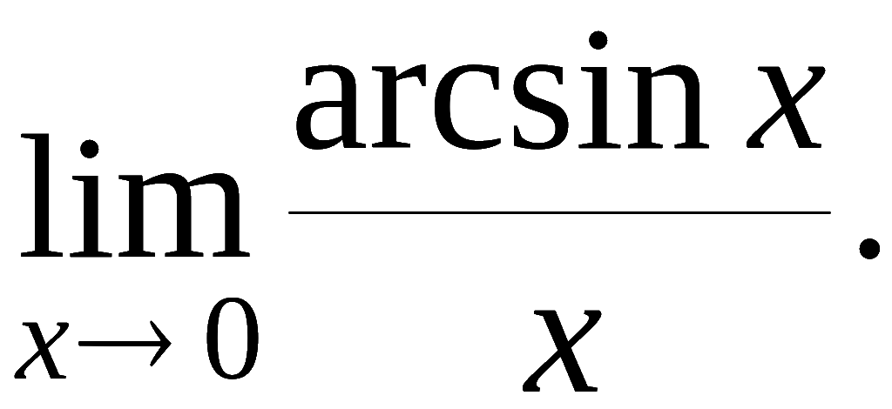


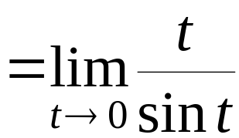
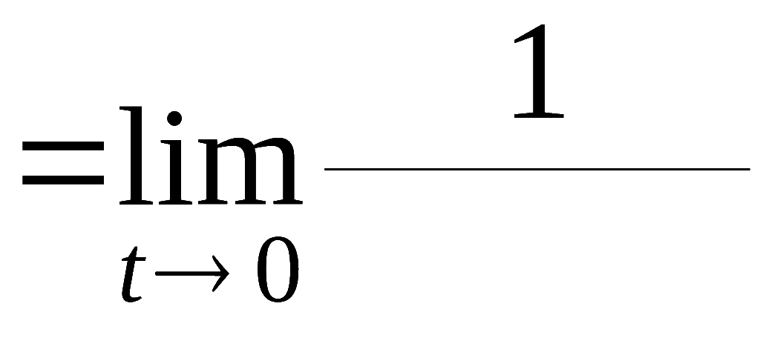
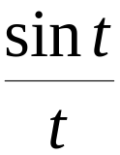
例2. 求
解:
例3. 求
解: 令
则
因此
原式
机动 目录 上页 下页 返回 结束

Slide 9
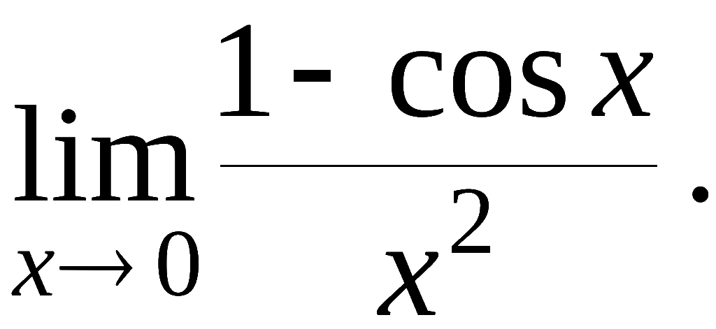
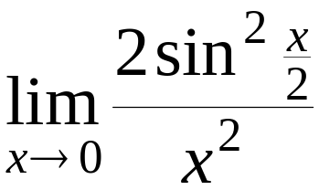
















例4. 求
解: 原式 =
例5. 已知圆内接正 n 边形面积为
证明:
证:
说明: 计算中注意利用
机动 目录 上页 下页 返回 结束

Slide 10















2.
证: 当
时, 设
则
机动 目录 上页 下页 返回 结束

Slide 11










当
时, 令
则
从而有
故
说明: 此极限也可写为
机动 目录 上页 下页 返回 结束

Slide 12









例6. 求
解: 令
则
说明 ：若利用
则
原式
机动 目录 上页 下页 返回 结束

Slide 13







例7. 求
解: 原式 =
机动 目录 上页 下页 返回 结束

Slide 14




内容小结
1. 函数极限与数列极限关系的应用
(1) 利用数列极限判别函数极限不存在
法1 找一个数列
且
使
不存在 .
法2 找两个趋于
的不同数列
及
使
(2) 数列极限存在的夹逼准则
函数极限存在的夹逼准则
机动 目录 上页 下页 返回 结束

Slide 15



2. 两个重要极限
或
注: 代表相同的表达式
机动 目录 上页 下页 返回 结束

Slide 16







思考与练习
填空题 ( 1～4 )
作业
P56 1 (4)，(5)，(6) ;
2 (3)，(4) ;
4 (5)
第七节 目录 上页 下页 返回 结束

